Slide 1
Rétegek használata GIMP képszerkesztő programban
Fülemüle tehetségkutató informatika verseny
2013-2014
„Én így tanítanám az informatikát.”
Készítette: Nagy Lajos
Felkészítő tanárom: Dr. Csigéné Beke Katalin
Iskola: Diószegi Sámuel Baptista Szakközép-és Szakiskola
(4027 Debrecen Böszörményi út 23)

Slide 2
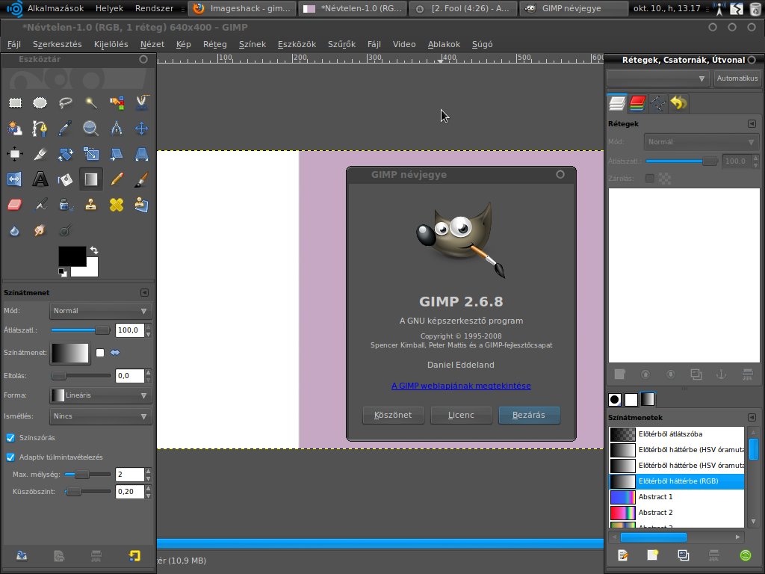
Ebben a bemutatóban megismerkedhetünk azzal, hogy mi a azok a réteg, miért fontos és, hogyan lehet velük dolgozni.

Slide 3
Kérdések:
Miért fontos a réteg?
Hogyan készítsünk rétegeket?
Mi az a képek (rétegek) előtti ‚szem’?
Hogyan kell a rétegeket egyesíteni?
Hogy kell a rétegek átlátszóságát ( opacity ) állítani?
Hogyan kell kijelölt elemet réteggé alakítani?
Ma minden feltett kérdésre válasz adódik, ha figyeltek!

Slide 4
Mi is az a GIMP?
A GIMP (GNU Image Manipulation Program) egy bittérképes képszerkesztő program. Támogatja a rétegek kezelését, átlátszóságát. Van némi vektorgrafikus támogatás is benne. A projektet 1995-ben Spencer Kimball és Peter Mattis kezdte, jelenleg önkéntesek csoportja tartja karban és fejleszti. Szabadon felhasználható a GPL licenc alatt.

Slide 5
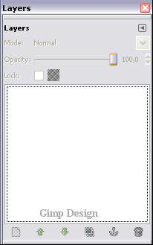
Rétegek készítése
Csak rétegként kezelt képrészletet tudsz alakítani, mozgatni a háttérben.
Először is a rétegeket úgy láthatod, ha nyomsz egy ctrl+l –t.
Megjelenik ez az ablak:

Slide 6
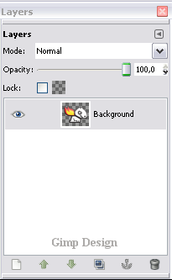
Kép megnyitásakor így néz ki a „Layers” ablak:

Slide 7
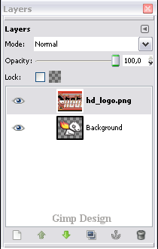
Ha új képet teszel rá ( file > open as layers ), akkor az a kép jelenik meg rétegként.

Slide 8
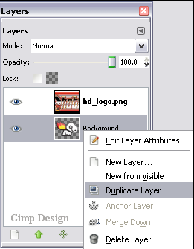
Rétegek duplázása, törlése
Rétegeket lehet duplázni, ha két ugyan olyan képet szeretnél
- Kattints a rétegre ( jobb egérgomb ) amit duplázni szeretnél és Duplicate layer
Ugyan itt tudod törölni is a réteget
- Delete Layer
- Illetve tehetsz új réteget > New Layer

Slide 9
A képek ( rétegek ) előtti ‚szem’
Ha erre kattintasz, akkor a munkádon az adott réteg nem látszódik. A réteg nem törlődik, így bármikor láthatóvá teheted
Ha rá kattintasz, akkor egy fehér kocka lesz a szem helyén.
Ha ismét kattintasz rá akkor a réteg újra látszódni fog a munkádon.

Slide 10
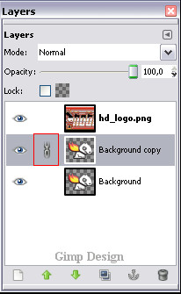
A szem utáni kocka / rétegek egyesítése
Ha erre kattintasz, akkor az adott réteg egyesül, egybe olvad

Slide 11
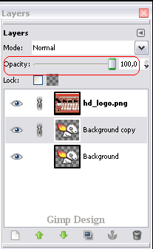
Rétegek átlátszóságának ( opacity ) állítása
A rétegeknél fent van az átlátszóság állíthatósága
- Ha az átlátszóságot alacsonyabb értékre veszed, tehát nem 100 –ra hanem pl. 50 –re akkor az adott réteg áttetszővé válik.

Slide 12
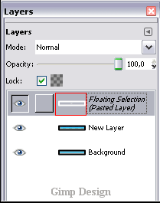
Kijelölt elemek réteggé alakítása
Ha egy képen kijelöltél ellipszis vagy téglalap kijelölővel, és azt kitöltötted színnel, az még nem réteg, csak egy része a háttérnek, és így alakítani sem tudsz rajta, nem tudod mozgatni a háttéren, ha azt akarod, hogy a kijelölt részt rétegként kezelje a program, akkor miután megtörtént a kijelölés, és a kijelölt részt kitöltötted színnel, nyomsz egy Ctrl+C és Ctrl+V –t.

Slide 13
Kérdések

Slide 14
Mikor kezdődött a GIMP fejlesztése?
A: 1995
B: 2003

Slide 15
Hogy lehet új réteget létrehozni?
A: jobb egérgomb ‚delete layer’ B: jobb egérgomb ‚new layer’

Slide 16
Hogy lehet réteget törölni?
A: jobb egérgomb ‚duplicate layer’ B: jobb egérgomb ‚delete layer’

Slide 17
Köszönöm a figyelmet

Slide 18
Források
http://gimp.qwqw.hu
http://hu.wikipedia.org
http://2.bp.blogspot.com/_Tfd4Wo-z3e0/SwIevhlTYzI/AAAAAAAAAOU/9YNBP960Zgg/s1600/faq.jpg
http://xn--letolts-gya.com/letoltes/kepek/adatlap/zenelej%C3%A1tsz%C3%B3k/2010/01/28/gimp.png
http://www.dclic.net/dclic/wp-content/uploads/2012/06/gimp.png

